Slide 1

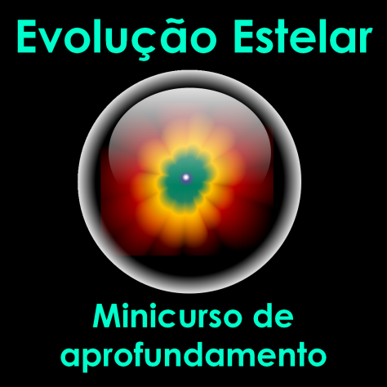

Centro de Divulgação da Astronomia
Observatório Dietrich Schiel
Estrelas: propriedades
André Luiz da Silva
Observatório Dietrich Schiel
/CDCC/USP
Imagem de fundo: céu de São Carlos na data de fundação do observatório Dietrich Schiel (10/04/86, 20:00 TL) crédito: Stellarium

Slide 2
Distâncias estelares

Slide 3
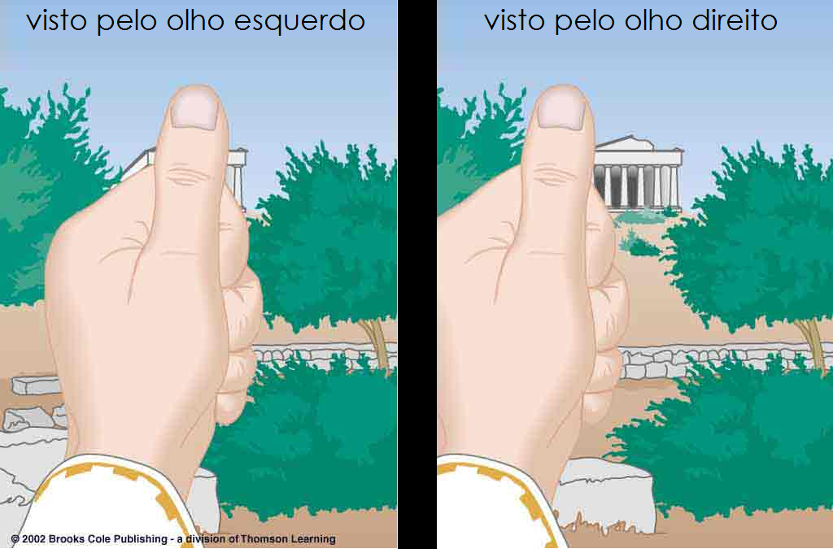
Método da paralaxe
Fonte: http://spot.pcc.edu/~aodman/physics%20122/parallax-pictures/parallax-lecture.htm

Slide 4
Método da paralaxe
Fonte: http://spot.pcc.edu/~aodman/physics%20122/parallax-pictures/parallax-lecture.htm

Slide 5
Paralaxe de uma estrela
p”
Junho
Janeiro
Crédito do slide original: Prof. Roberto Boczko; adaptações: André Luiz da Silva CDA/CDCC/USP

Slide 6
Unidades de distância:
  Parsec
  Ano-luz

Slide 7
Parsec
Estrela
É a distância em que se observa a UA subentendida por um ângulo de 1”
d
1”
Sol
1UA
Terra
1 pc = 3,26 anos-luz = 206.265 UA
Crédito do slide original: Prof. Roberto Boczko; adaptações: André Luiz da Silva CDA/CDCC/USP

Slide 8
Cálculo da distância, a partir da paralaxe
Onde:
d_{pc}: é a distância, em parsecs
p”: é a paralaxe, em segundos de arco

Slide 9
O ano-luz: a mais popular
Ondas
luminosas
300.000
km/s
c
Fóton
Percurso da luz durante 1 ano
1 ano-luz
9 trilhões e 500 bilhões de km
Crédito do slide original: Prof. Roberto Boczko; adaptações: André Luiz da Silva CDA/CDCC/USP

Slide 10

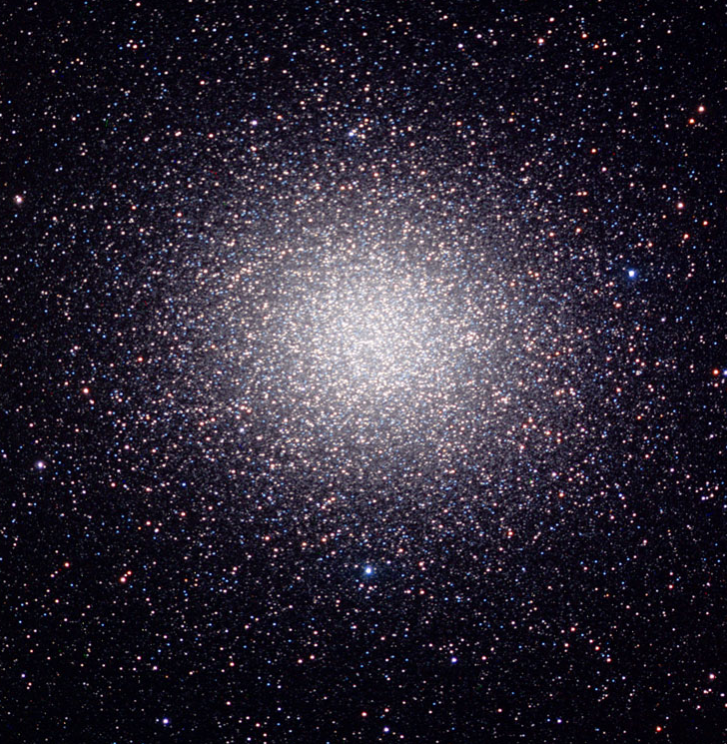
Quanto tempo a luz leva para vir...
do Sol?
8 minutos
da estrela mais próxima depois do Sol?
4 anos
das estrelas do aglomerado Omega Centauri
17 mil anos!
Crédito das imagens: Sol: http://wwwdevinin.blogspot.com; Omega Centauri: Telescópio Espacial Hubble

Slide 11
O brilho das estrelas

Slide 12
Luminosidade
Energia que a estrela emite
por unidade de tempo
Crédito da imagem: André Luiz da Silva/CDA/CDCC/USP

Slide 13
Fluxo
Área unitária na superfície de uma esfera de raio d
d
Energia por unidade de tempo recebida
numa área unitária à distância d
Crédito da imagem: André Luiz da Silva/CDA/CDCC/USP

Slide 14
“diluição” da luz
Área unitária
Área 4x maior
Área 9x maior
3d
d
2d
Crédito da imagem: André Luiz da Silva/CDA/CDCC/USP, baseado em fitgura de Chaisson & McMillan, Astronomy Today

Slide 15

Exemplo: o Sol
Luminosidade:
3,8 x 10²⁶ W
Fluxo, à distância
da órbita terrestre:
1400 W/m²
Crédito da imagem: http://wwwdevinin.blogspot.com

Slide 16
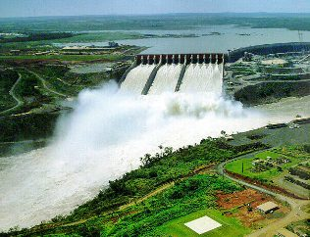
A Usina de Itaipu
Potência instalada: 14 GW
Fonte da imagem: http://www.mundoeducacao.com/geografia/a-polemica-sobre-usina-itaipu.htm
Notes:
Com essa potência é possível abastecer 3 cidades do porte de SP (com 10 milhões de habitantes).

Slide 17
Luminosidade do Sol
  equivalente a 30.000 trilhões de usinas de Itaipu!

Slide 18
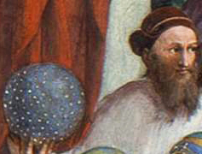
Magnitudes aparentes
(Hiparco de Nicéia, c.190-c.120 a.C.)
1ª
As mais brilhantes do céu noturno
2ª
3ª
4ª
5ª
6ª
No limite da visibilidade do olho humano.
Crédito: Prof. Roberto Boczko, com adaptações; crédito da imagem de Hiparco: Wikipedia

Slide 19

Atenção: cuidado!
A relação entre magnitude e brilho é inversa: quanto maior o brilho, menor a magnitude!

Slide 20
Magnitudes aparentes
diferença de 5 magnitudes= relação entre fluxos de 100x:
  mag.1: ≈ 2,5x mais brilhante que a de mag. 2
    mag. 1: ≈ 2,5 x 2,5x mais brilhante que a mag. 3
    mag 1: ≈ 2,5⁵ ≈ 100x mais brilhante que a mag. 6

Slide 21
Magnitudes aparentes modernas com exemplos
Mag.30: limite dos maiores telescópios do mundo
Mag. 10: limite de um binóculo 7x50
Mag. 6: limite do olho humano
Mag. 2,7: δ Crucis (Pálida)
Mag. -1,5: Sirius
Mag.-12,5: Lua Cheia
Mag.-26,8: Sol

Slide 22

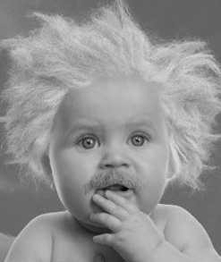
Relação entre fluxos e magnitudes

Slide 23
Onde:
m₁ e m₂: são as magnitudes aparentes
F₁ e F₂: são os fluxos

Slide 24
Correspondência magnitude-fluxo
Mag.-26,7: Sol → 1400 W/m²
Mag. 1: Spica → ~10⁻⁸ W/m²
Mag. 30: limite Hubble → ~3x10⁻²⁰ W/m²
Extensão da escala: ~5x10²²

Slide 25
Magnitude absoluta
Magnitude aparente de uma estrela a uma distância D, fixa.
D
D
D
D
D
D
Terra
D = 10 pc = 32,6 a.l.
Crédito da imagem: Prof. Roberto Boczko ,com adaptações

Slide 26
Magnitude Absoluta e Luminosidade
Lʘ
M
10.000
-5
100
0
Sol
1
+5
0,01
+10
0,0001
+15
Crédito : André Luiz da Silva/CDA/CDCC/USP, baseado em diagrama de Chaisson & McMillan, Astronomy Today

Slide 27
Magnitudes absolutas:
Equivalentes às luminosidades
  Característica própria da estrela: não varia com a distância
  Permite calcular a distância:

Slide 28
Onde:
m: é a magnitude aparente
M: é a magnitude absoluta
d: é a distância, em parsecs

Slide 29
“O Sol é uma estrela de quinta grandeza”
Msol ≈ 5
Crédito da imagem: http://wwwdevinin.blogspot.com

Slide 30
As cores das estrelas

Slide 31
As cores e as temperaturas
30.000 °C
20.000 °C
10.000 °C
7.000 °C
6.000 °C
4.000 °C
3.000 °C
Quente
Sol
Fria
Crédito da imagem original: Prof. Roberto Boczko; adaptações: André Luiz da Silva/CDA/CDCC/USP

Slide 32
Classes espectrais

Slide 33
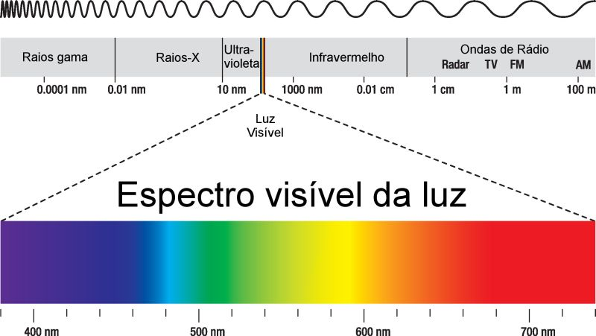
Espectro eletromagnético
Fonte da imagem: http://www.infoescola.com/fisica/espectro-eletromagnetico/

Slide 34
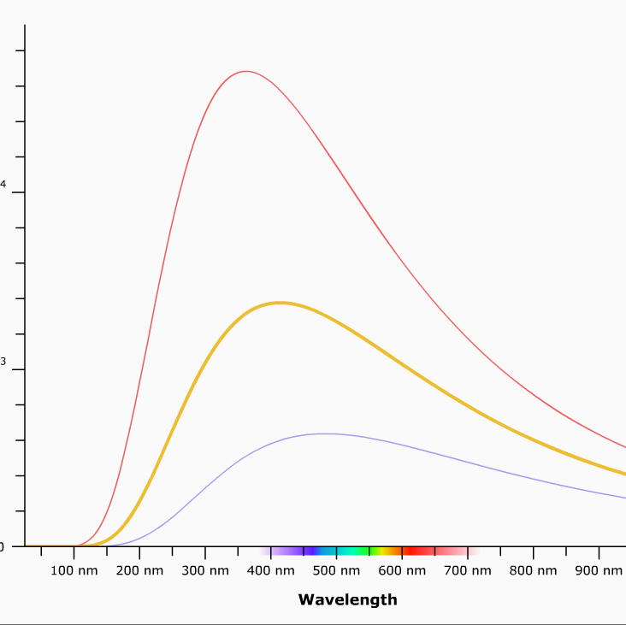
Simulador: espectro de corpo negro
Crédito: Universidade de Nebraska

Slide 35



espectros
Espectro contínuo
Espectro de absorção
Espectro de emissão
Fonte da imagem: Silva, A. L., Radioastronomia, um texto introdutório.

Slide 36
Classes espectrais
Temperatura
O
B
A
F
G
K
M
Oh... Be A Fine Girl: Kiss Me!
(Guy)
Crédito : André Luiz da Silva/CDA/CDCC/USP

Slide 37
Os tamanhos das estrelas

Slide 38
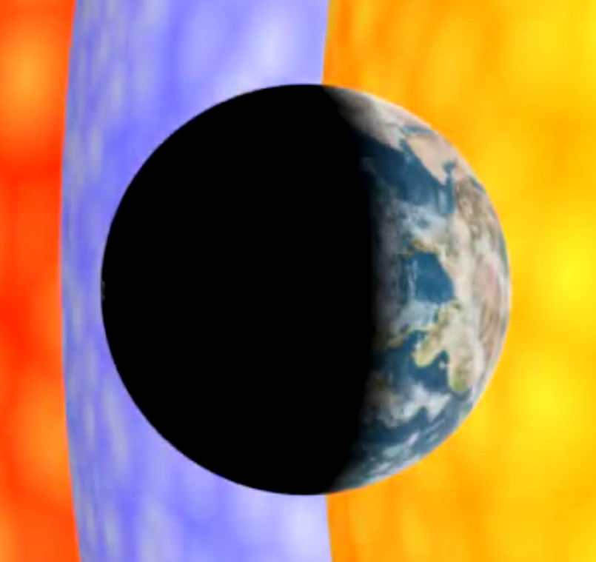
Vídeo: tamanhos estelares
Crédito: Jon S. disponível em http://www.youtube.com/watch?v=c8CgDGhYKe8

Slide 39
Deneb: 100 R_{ʘ}
Antares: 500 R_{ʘ}
(2,3 UA)
Aldebaran: 40 R_{ʘ}
Sol: próximo slide...
Spica A: 7 R_{ʘ}
Crédito da imagem: André Luiz da Silva/CDA/CDCC/USP
Notes:
Nessa figura, Antares tem um raio de 15cm

Slide 40
Sol: 1 R_{ʘ}
Crédito da imagem: André Luiz da Silva/CDA/CDCC/USP
Notes:
Nessa figura, Antares tem um raio de 15cm; a referência para esta figura é o Chaisson e McMillan, pg.434.

Slide 41
Estrela de
Barnard: 0,2 R_{ʘ}
Júpiter: 0,1 R_{ʘ}
Próxima
Centauri: 0,08 R_{ʘ}
Sirius B: 0,01 R_{ʘ}
Crédito da imagem: André Luiz da Silva/CDA/CDCC/USP/
Notes:
Nessa figura, Antares tem um raio de 15cm; a referência para esta figura é o Chaisson e McMillan, pg.434.

Slide 42
As massas das estrelas

Slide 43
Estrelas binárias e massas
M
a_{m}
m
a
a_{M}
M e m em M_{ʘ}
a,a_{m} e a_{M} em UA
T em anos

Slide 44
Massas estelares
Fatores complicantes:
    nem sempre as duas estrelas são visíveis
    plano de órbita inclinado

Slide 45
Distribuição de massas
69%: <0,5 Mʘ
19%: entre 0,5 e <1 Mʘ
8%: entre 1 e <2 Mʘ
3%: entre 2 e 4 Mʘ
1% >4 Mʘ
Notes:
A maioria das estrelas que se formamem nossa vizinhança na Via-Láctea, são estrelas de pequena massa, com menos da metade da massa solar. Na pequena faixa de 1%, correspondendo às estrelas com mais de 4 massas solares, 0,8% é a fração daquelas com massas entre 4 e 8 massas solares, enquanto que a porcentagem de estrelas com massa maior que 20 massas solares é de apenas 0,06%. A massa é importante por reger o destino das estrelas, conforme será visto nas próximas aulas. Além disso, o raio e a luminosidade apresentam uma dependência aproximadamente simples com a massa, isso valendo apenas para as estrelas que estão em seu primeiro estágio evolucionário – a sequência principal : o raio é simplesmente proporcional à massa enquanto que a luminosidade, à quarta potência da massa. Assim, uma estrela com 2 massas solares terá um raio de aproximadamente 2 raios solares, enquanto a luminosidade será cerca de 16 vezes maior.

Slide 46
Diagrama H-R

Slide 47
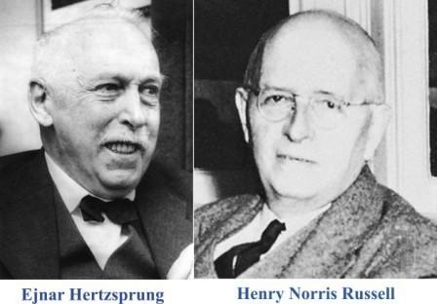
Diagrama de Hertzprung-Russel
(diagrama H-R)
Ejnar Hertzsprung (1873 –1967) - Dinamarca
Henry Norris Russell (1877 – 1957) – E.U.A
Crédito da imagem: Wikipedia,

Slide 48
Diagrama Hertzprung-Russel
(diagrama H-R)
Lʘ
10.000
100
1
0,01
0,0001
Temp.
30.000°C
10.000°C
6.000°C
3.000°C
Crédito : André Luiz da Silva/CDA/CDCC/USP, baseado em figura de Chaisson & McMillan, Astronomy Today
Notes:
Compensando o efeito enganador das diferentes distâncias no brilho das estrelas, podemos colecionar as estrelas sobre as quais temos a informação de suas luminosidades e plotá-las todas no diagrama H-R. O eixo vertical indica luminosidades, expressas em luminosidades solares (o símbolo no sub-índice de L é o símbolo do Sol). A luminosidade solar, expressa em watts é de 3,8 x 10^26 W. O eixo horizontal mostra temperaturas, mas alternativamente poderia mostrar os tipos espectrais. Desta forma, observamos as diferenças entre as estrelas no que se refere a luminosidades e temperaturas.

Slide 49
Estrela azul
1 m²
Área na
superfície
da estrela
R
Crédito da imagem: André Luiz da Silva/CDA/CDCC/USP
Notes:
Tomando-se um metro quadrado da superfície de uma estrela azul, este metro quadrado irradiará bem mais energia que o mesmo metro quadrado de uma estrela vermelha (slide seguinte). A razão para isso está implícita na lei de Stefan-Boltzmann, que estabelece que o fluxo na superfície é proporcional à quarta potência da temperatura. Ora, uma estrela azul-violeta, que vimos corresponder às estrelas do tipo O, têm tipicamente temperaturas superficiais de cerca de 30 mil ºC, ou seja, 10 vezes mais que o de uma estrela do tipo M, com temperaturas de 3 mil °C. Sendo assim o metro quadrado de uma estrela do tipo O emite 10 mil vezes mais que uma estrela do tipo M.

Slide 50
Estrela vermelha
1 m²
Área na
superfície
da estrela
R
Crédito da imagem: André Luiz da Silva/CDA/CDCC/USP

Slide 51
Diagrama H-R
Lʘ
supergigantes
10⁴
gigantes
1
Sol
anãs brancas
10⁻⁴
30.000°C
6.000°C
3.000°C
Temp.
Crédito : André Luiz da Silva/CDA/CDCC/USP
Notes:
Os tamanhos das estrelas são sugeridos nessa ilustração para ilustrar a discussão sobre raios estelares e sua dependência com a temperatura, feita nos slides precedentes.

Slide 52
Diagrama Hertzprung-Russel
(diagrama H-R)
Lʘ
Sequência Principal
ramo das gigantes vermelhas
10.000
100 R_{ʘ}
100
10 R_{ʘ}
1
anãs brancas
1R_{ʘ}
0,01
0,1R_{ʘ}
0,0001
Temp.
30.000°C
10.000°C
6.000°C
3.000°C
Crédito : André Luiz da Silva/CDA/CDCC/USP, baseado em figura de Chaisson & McMillan, Astronomy Today
Notes:
As principais regiões do Diagrama H-R estão indicadas, bem como as linhas de mesmo raio. A posição do Sol é destacada, uma vez que a sua luminosidade, 3,8 x 10^26 watts, é usada como medida de luminosidade – a luminosidade solar que é indicada no eixo vertical.

Slide 53
Classes de luminosidade
Lʘ
10.000
Ia
Ib
II
100
III
IV
1
Ia: supergigantes brilhantes
Ib: supergigantes
SP
0,01
II: gigantes brilhantes
III: gigantes
0,0001
IV: subgigantes
V
V: SP e anãs
Temp.
30.000°C
10.000°C
6.000°C
3.000°C
Crédito : André Luiz da Silva/CDA/CDCC/USP, baseado em figura de Chaisson & McMillan, Astronomy Today
Notes:
Para uma mesma classe espectral, uma análise mais cuidadosa das características das linhas espectrais permite determinar a sua classe de luminosidade. As estrelas mais luminosas numa mesma classe têm raios maiores e isso terá como consequência uma menor densidade. Linhas formadas em regiões de menor densidade serão mais estreitas, de forma que a luminosidade pode ser determinada dessa forma, sem fazer uso da distância.

Slide 54
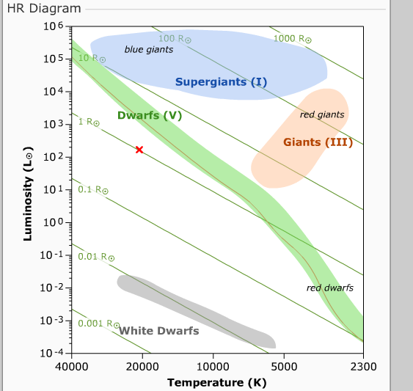
Simulador: diagrama H-R
Crédito: Universidade de Nebraska

